Slide 1
CANNA DA ZUCCHERO
Nome Botanico: Saccharum officinalis (Arabi)
Famiglia: Poaceae

Slide 2
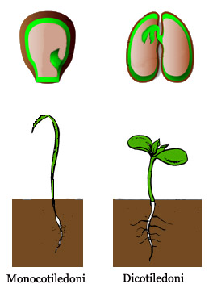
CLASSIFICAZIONE BOTANICA:
Angiosperme monocotiledoni
Le monocotiledoni sono un raggruppamento di piante angiosperme caratterizzate da un embrione dotato di un solo cotiledone (o foglia embrionale). Questo carattere le differenzia dalle dicotiledoni, che tipicamente possiedono due cotiledoni.

Slide 3
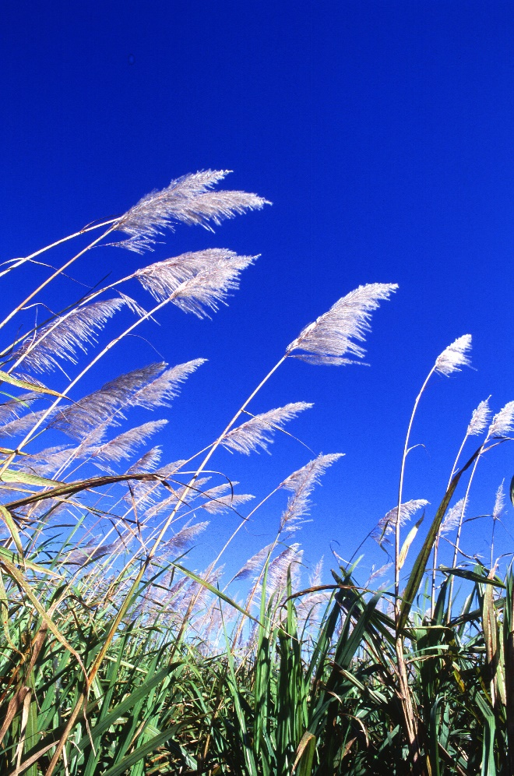
DESCRIZIONE BOTANICA
La canna da zucchero è una specie di erba perenne della famiglia delle Poaceae che cresce ai tropici. Questi steli fibrosi e ricchi di zucchero non possono sopravvivere nelle regioni con inverni freddi.

Slide 4
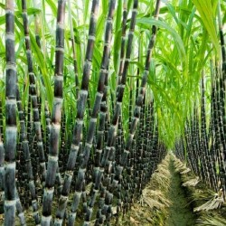
HABITAT E DISTRIBUZIONI
È una pianta tropicale, originaria delle regioni indomalesi. Viene coltivata soprattutto nei caldi paesi tropicali, dove vi è anche una notevole abbondanza di piogge e una temperatura non inferiore ai 20 gradi centigradi. Quanto al terreno, deve essere di natura argillosa – silicea.

Slide 5
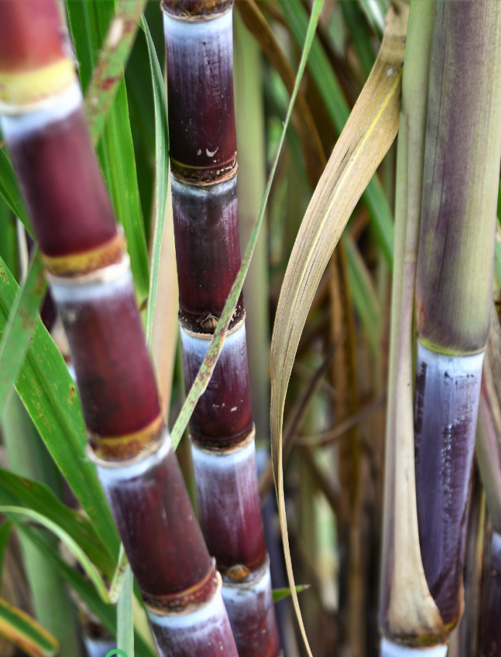
CARATTERI DISTINTIVI
È a portamento cespuglioso, e raggiunge in media i 4 - 5 m. d'altezza, anche se alcune specie superano i 6 m.
La pianta presenta un rizoma duro ed angoloso dal quale spuntano numerosi steli legnosi intervallati da nodi.

Slide 6
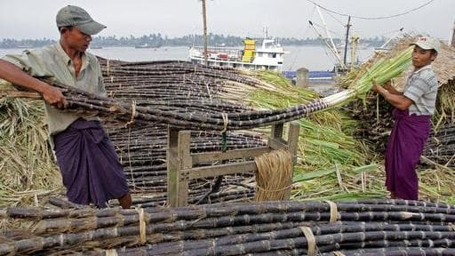
CARATTERI DISTINTIVI
Più che di fusti, nella canna da zucchero si parla di culmi, tipicamente cavi, paragonabili a quelli del bambù: ogni pianta è costituita da un “fusto” principale, ramificato in numerosi culmi aerei.
La canna da zucchero per la sua utilizzazione viene recisa alla base, sfogliata, privata dalla cima e macinata.
Lo zucchero è ricavato da un fluido sciropposo presente all'interno del fusto.

Slide 7
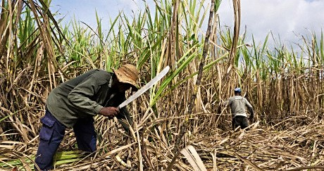
DROGA: Fusto
Al momento della raccolta, il culmo non dev'essere strappato, ma reciso in basso, lasciando indenne la radice: in questo modo, il fusto è in grado nuovamente di crescere e di svilupparsi e, l'anno successivo, è pronto per una nuova raccolta.
La raccolta della canna da zucchero è intorno al tardo autunno, quando le canne sono alte e spesse.

Slide 8
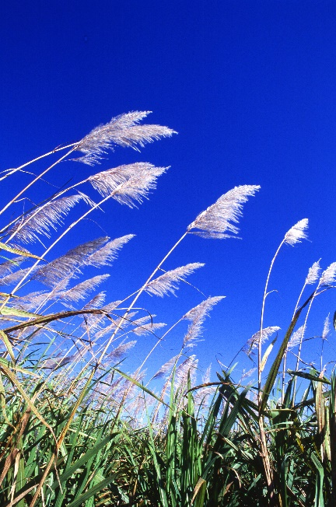
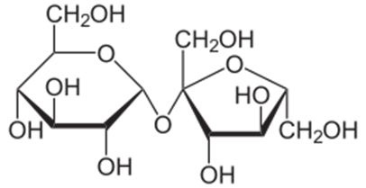
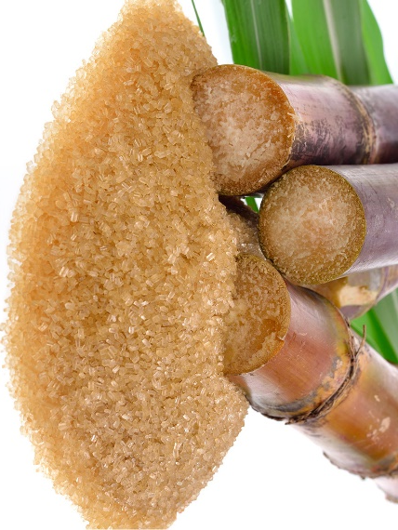
PRINCIPI ATTIVI: Saccarosio
Lo zucchero di canna contiene una quantità minore di saccarosio rispetto lo zucchero di barbabietola; inoltre è più ricco di vitamina A,C,B1,B2,B6 e Sali minerali come calcio, fosforo, zinco, magnesio e fluoro.
Il saccarosio è un composto organico della famiglia dei glucidi disaccaridi, la sua molecola è costituita da due monosaccaridi: glucosio e fruttosio.

Slide 9
USO FARMACEUTICO
Lo zucchero nell’industria farmaceutica è un eccipiente importante per la composizione di molti medicinali. Non si può definire propriamente come un principio attivo, in quanto solitamente non origina un effetto terapeutico, ma può al tempo stesso contribuire al rilascio di tale principio in modo favorevole.

Slide 10
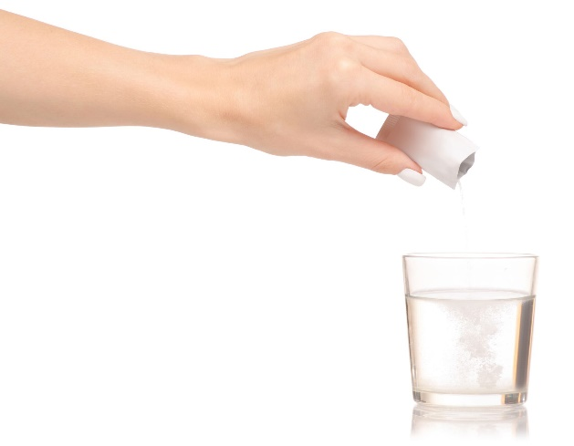
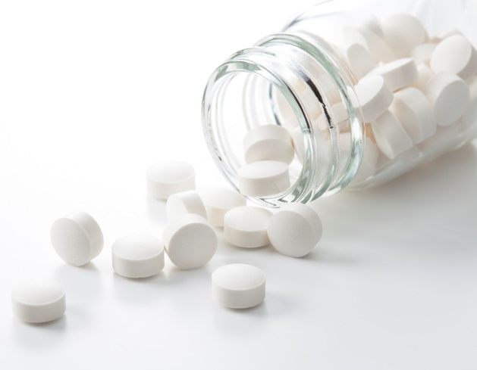
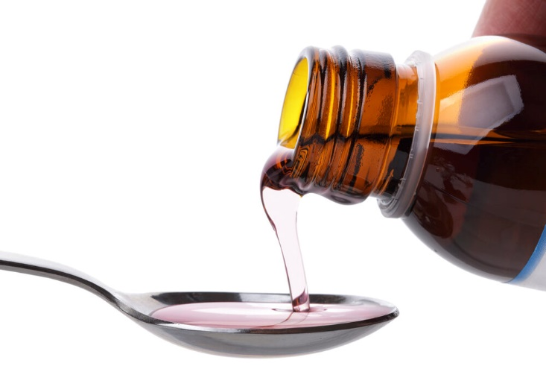
IMPIEGHI PARTICOLARI
Lo zucchero all’interno degli sciroppi svolge varie funzioni tra cui quella di rendere il sapore più gradevole, di addensante e di stabilizzatore contribuendo così alla resistenza della proliferazione batterica.
Lo zucchero all’interno delle compresse ha una duplice funzione: è un eccipiente utile per la composizione interna del prodotto e per la propria comprimibilità.
Lo zucchero all’interno delle bustine solubili costituisce una caratteristica importante per permettere la facilità di scioglimento del farmaco.

Slide 11
Professore Mauro Serafini
Giada Maria Polimeni 2029319
Chiara Zappino 2032160

